Slide 1


第十六章 集成运算放大器
微博：易水两岸灯火阑珊

Slide 2
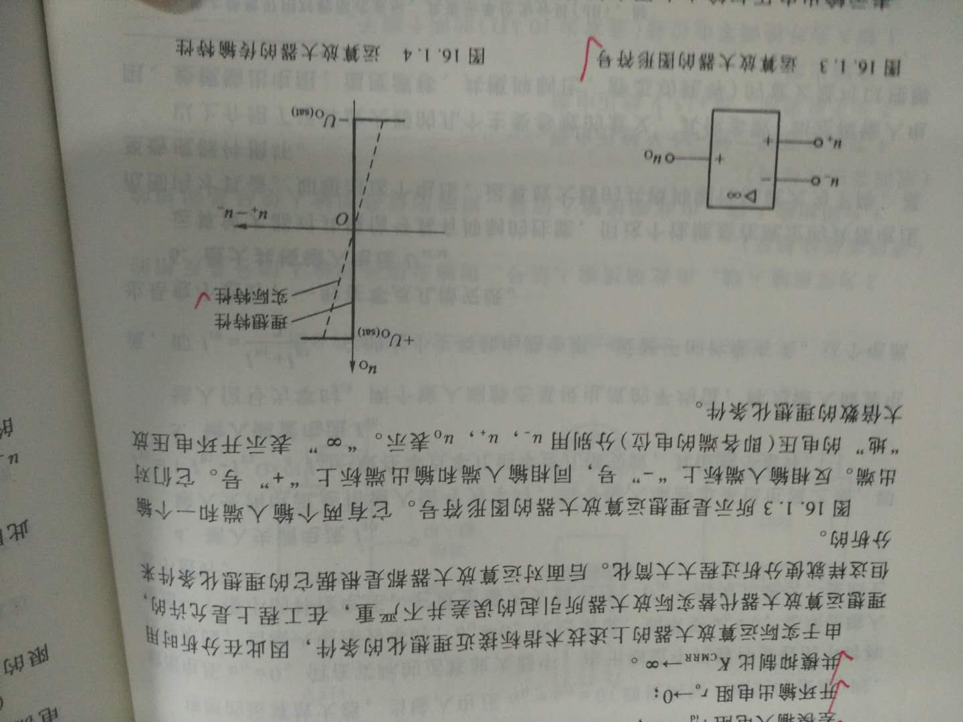
集成运算放大器的电路常可分为输入级，中间级，输出级和偏置电路
输入级：抑制零点漂移
中间级：多级共发射极放大电路组成
输出级：r_{o}很小，带载能力强
理想集成运放的主要条件（选择题）
开环放大倍数A_{o}（ A_{uo} ） ∞
差模输入电阻r_{i} ∞
开环输出电阻r_{o} 0
共模抑制比K_{CMRR} ∞
“—”反相输入端
“+”同相输入端
u—反相输入端电位
u₊同相输入端电位
u₀输出端电位

Slide 3
理想集成运放的特性：u₊ ﹥u₋，立刻达到正饱和
1.工作在线性区： u₀和（u₊ -u₋）是线性关系
u₀= A_{uo} （u₊ -u₋）
运算放大器工作在线性区时，分析依据有两条
⑴ 虚断，i₊=i₋ ≈0
⑵虚短， u₊ ≈ u₋（这个后面可以等于0，也可以不等于0，具体分析）
2.工作在饱和区（非线性区），
虚短不成立（电压关系不满足了）
虚断成立

Slide 4
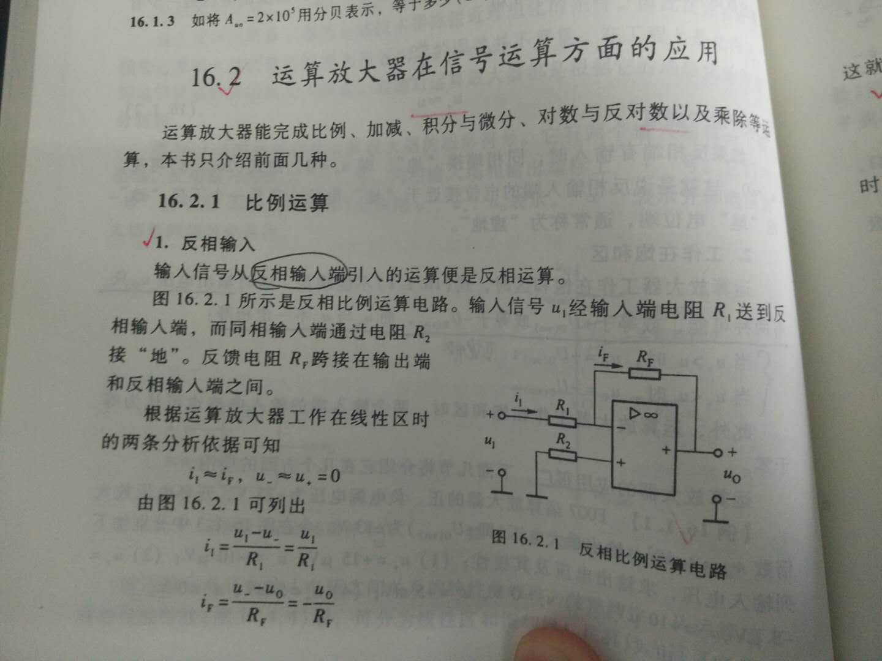
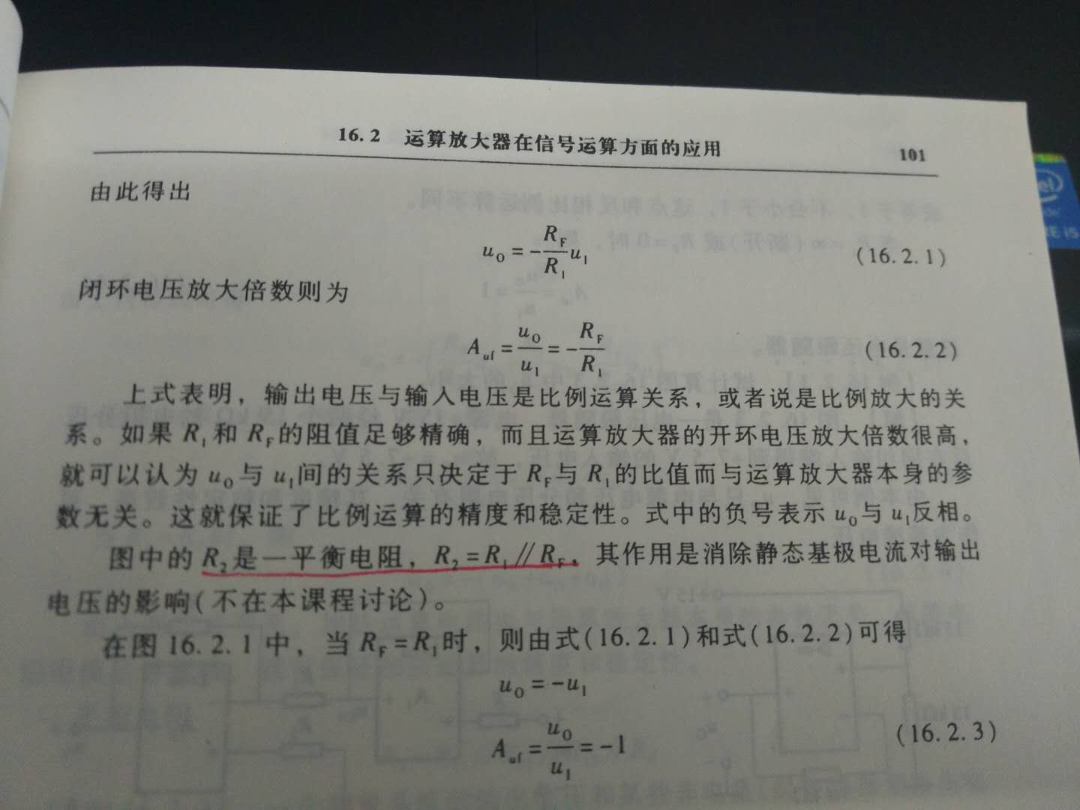
理想集成运放在信号运算方面的应用
工具i₊=i₋ ≈0（虚断）， u₊ ≈ u₋（虚短）
1.反相比例
i_{d}
闭环放大倍数
从“-”看进去的电阻

Slide 5
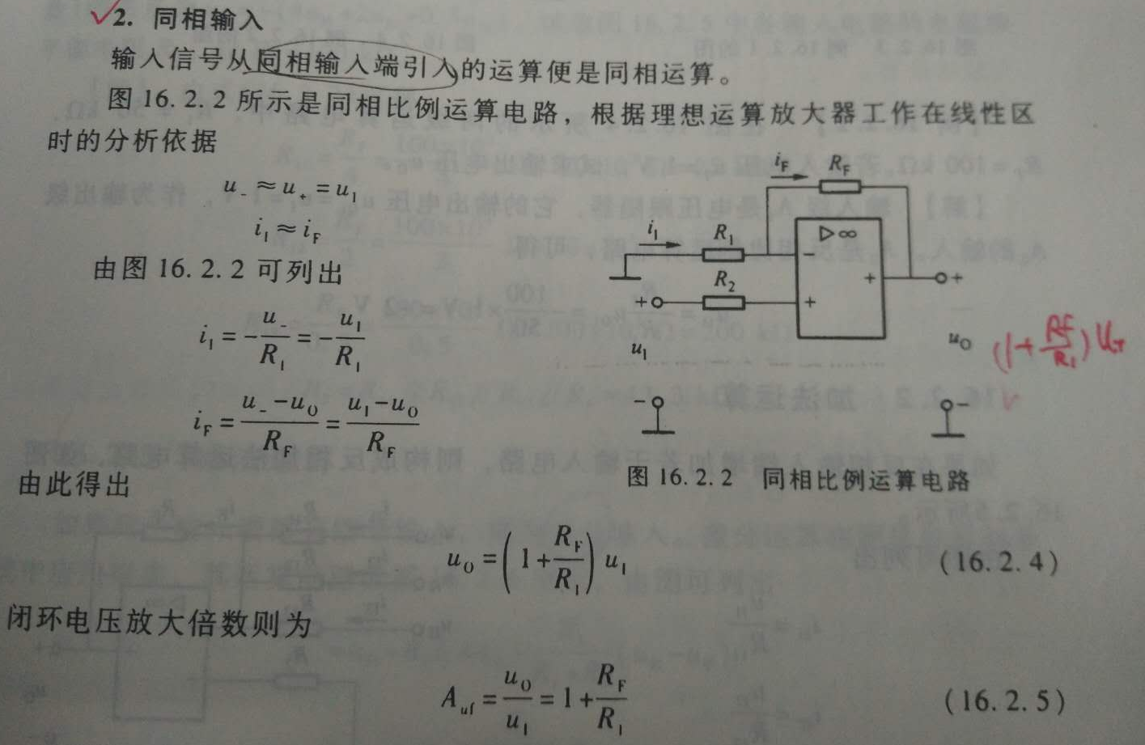
2.同相输入

Slide 6
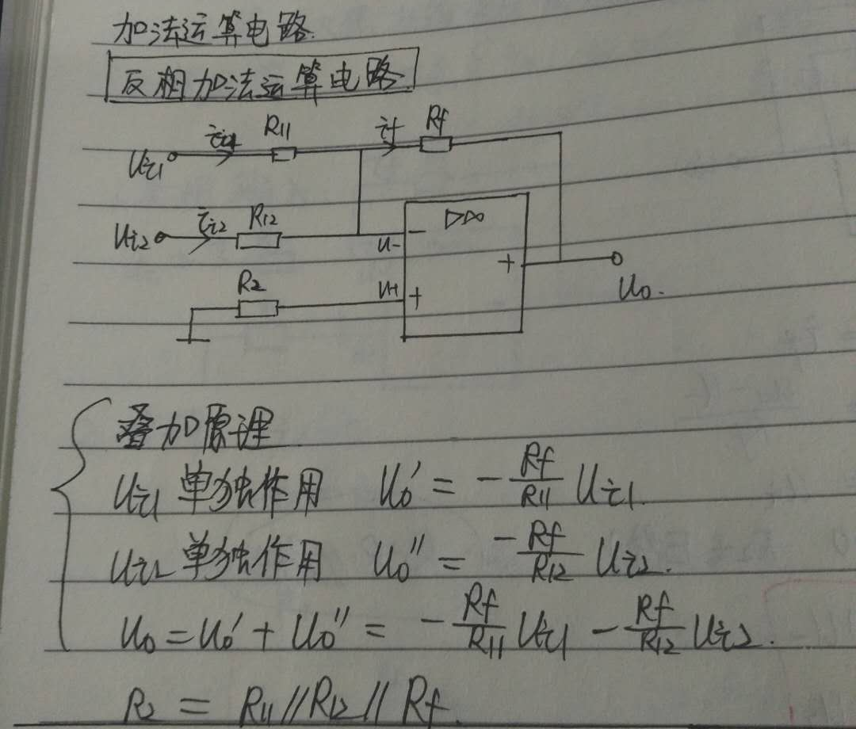
反相加法运算电路

Slide 7
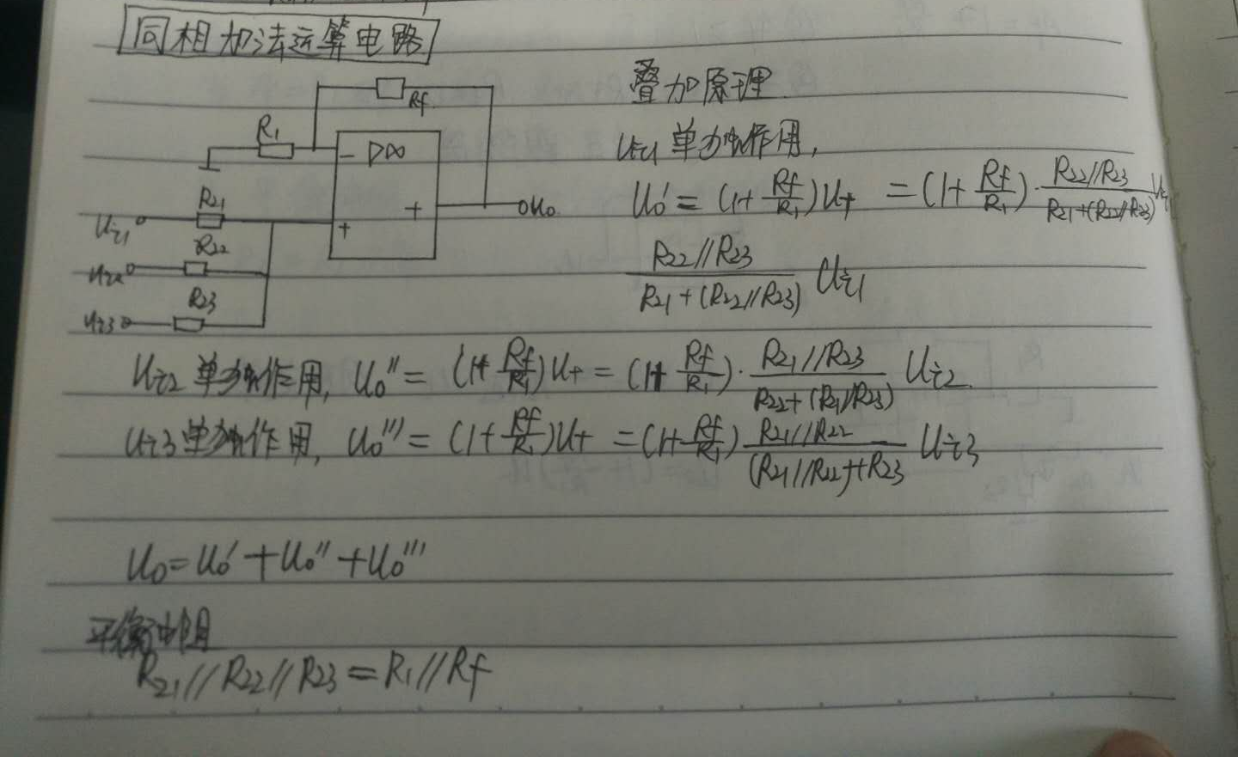
同相加法运算电路

Slide 8
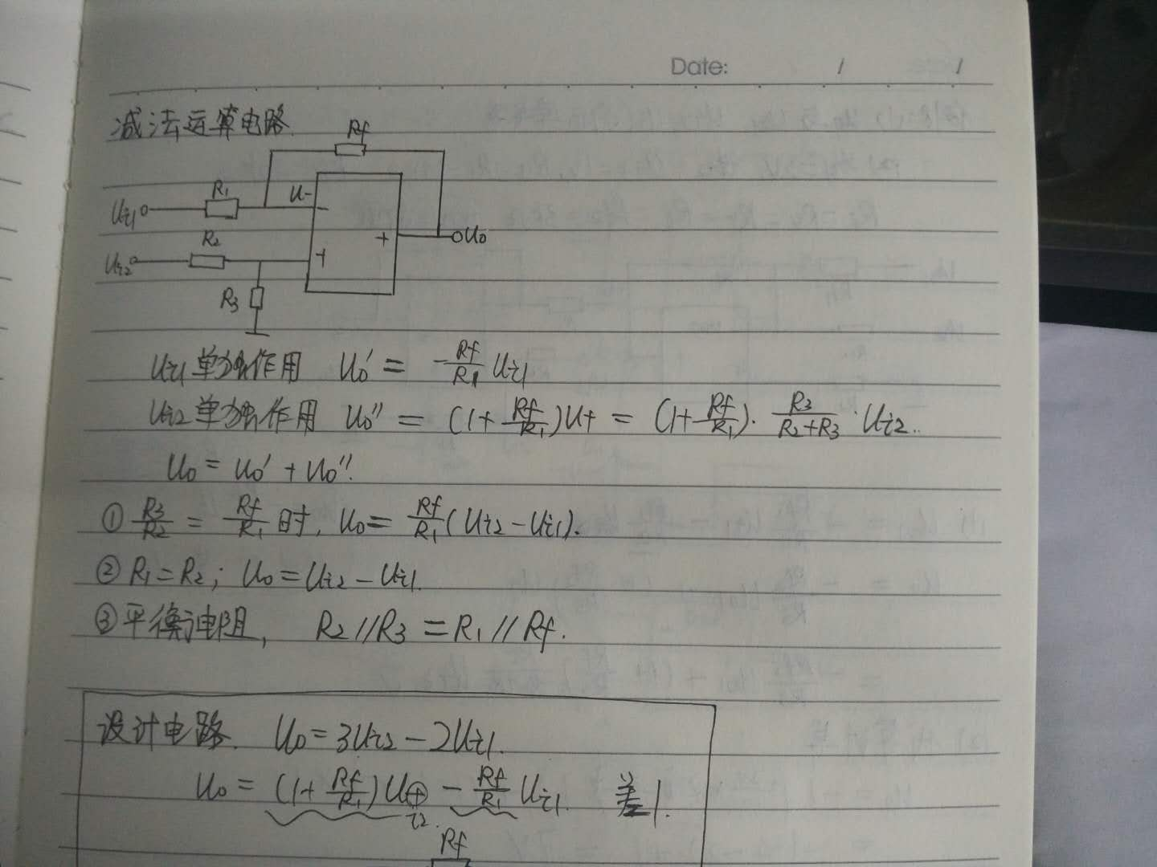
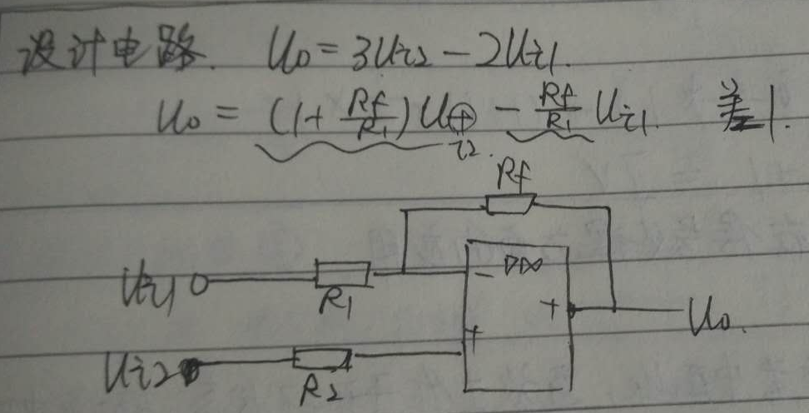
减法运算电路

Slide 9
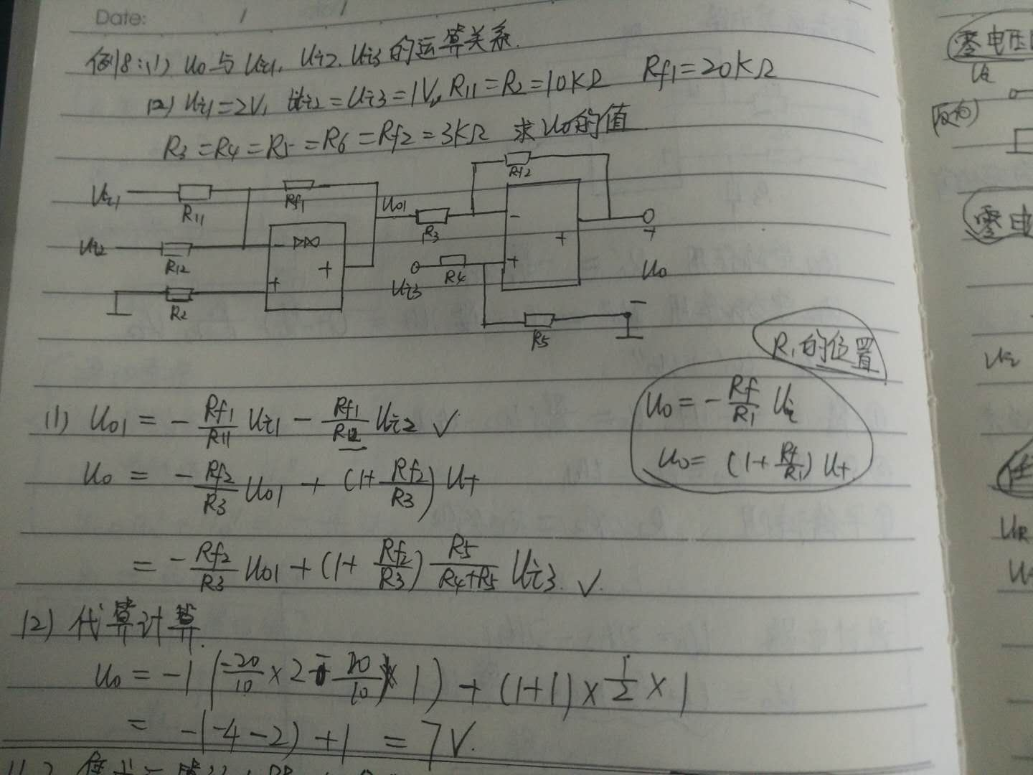

Slide 10
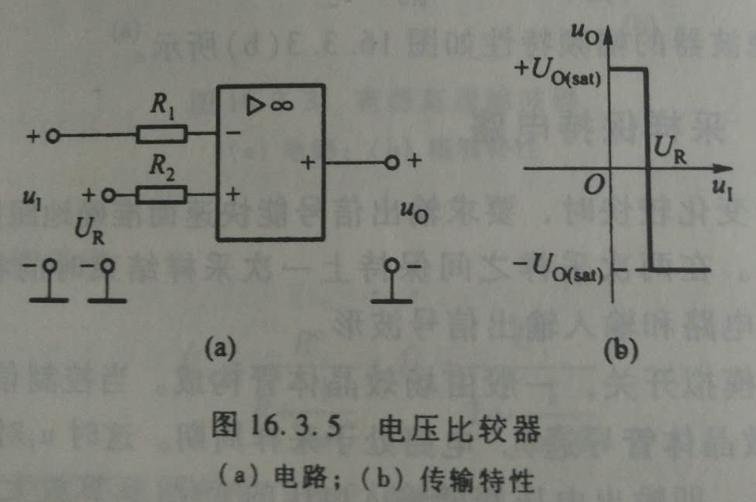
运算放大器在信号处理方面的应用
利用集成运放工作在非线性区的特性
u₊ ﹥u₋，立刻达到正饱和
u₊ ﹤u₋，立刻达到负饱和

Slide 11
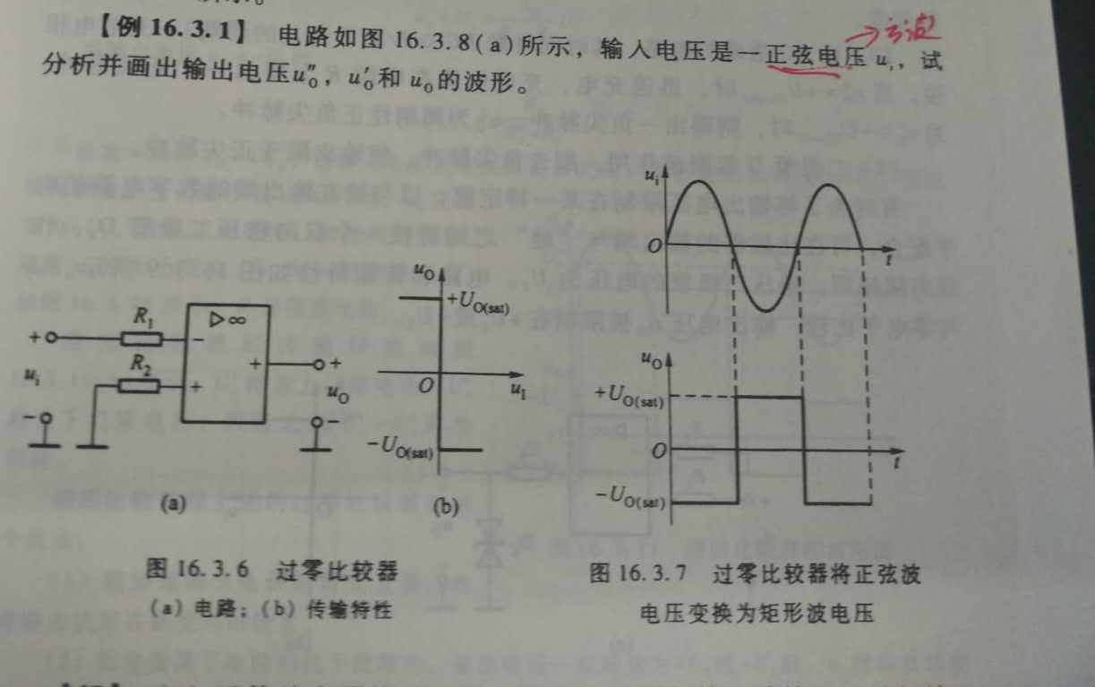
书p113
电压比较器可以将正弦波变成方波

Slide 12
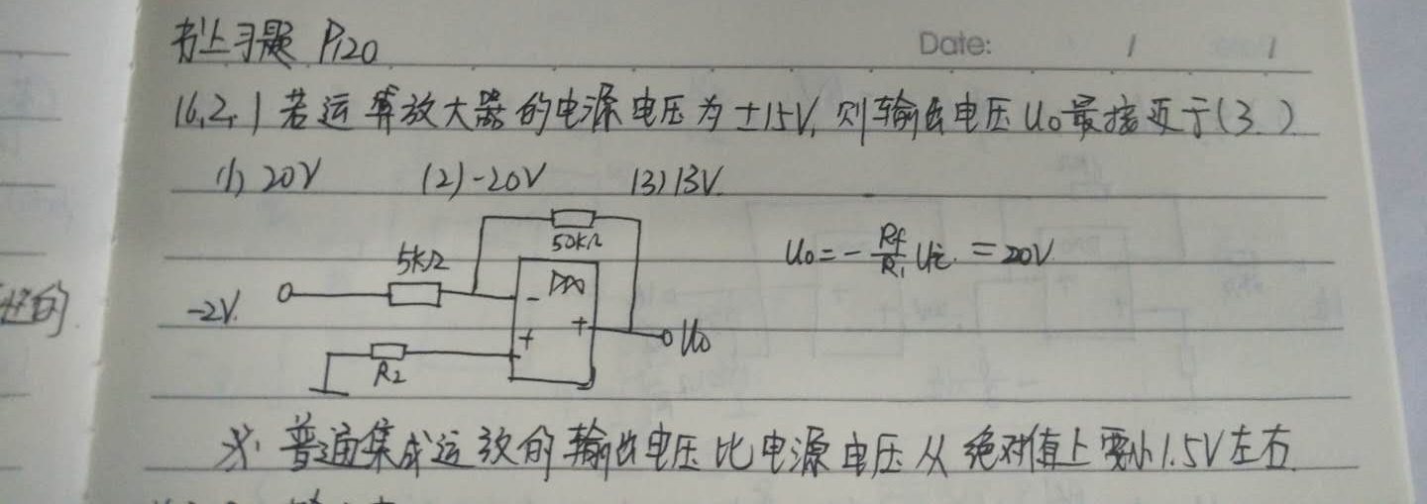

Slide 13
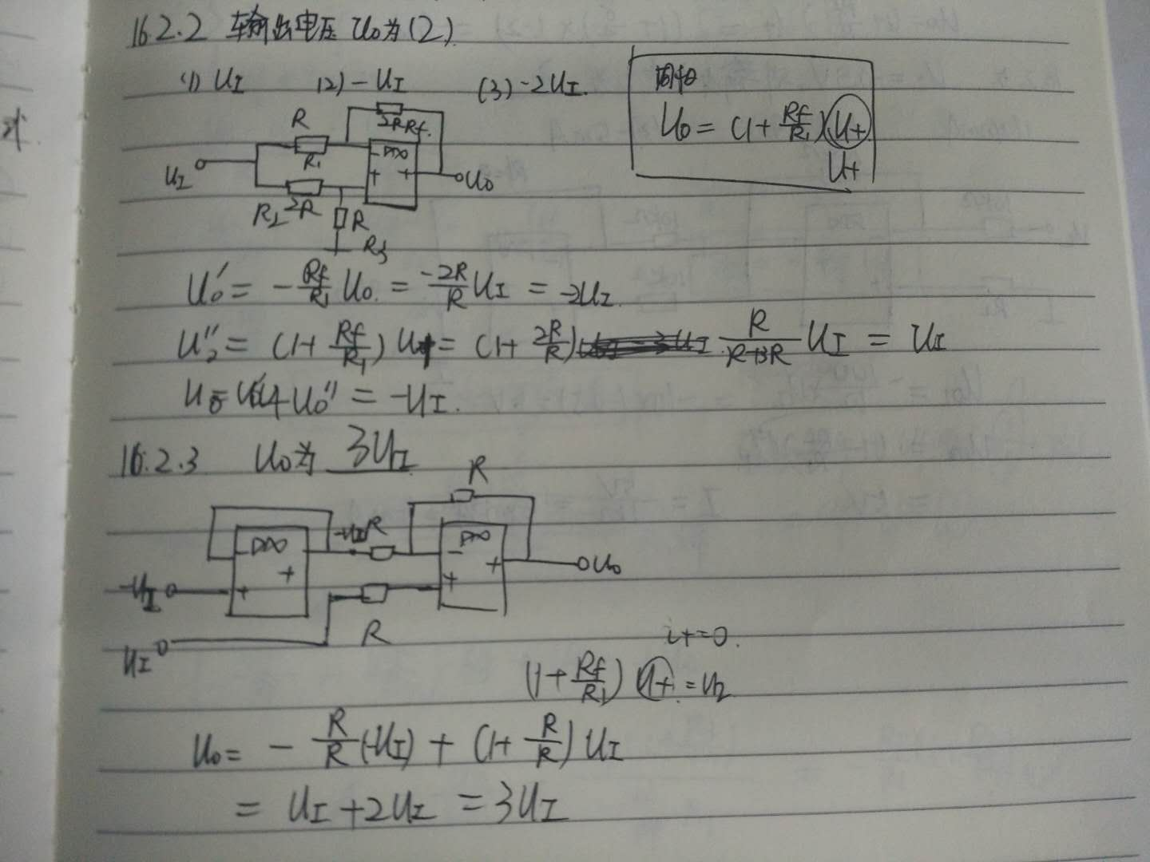

Slide 14
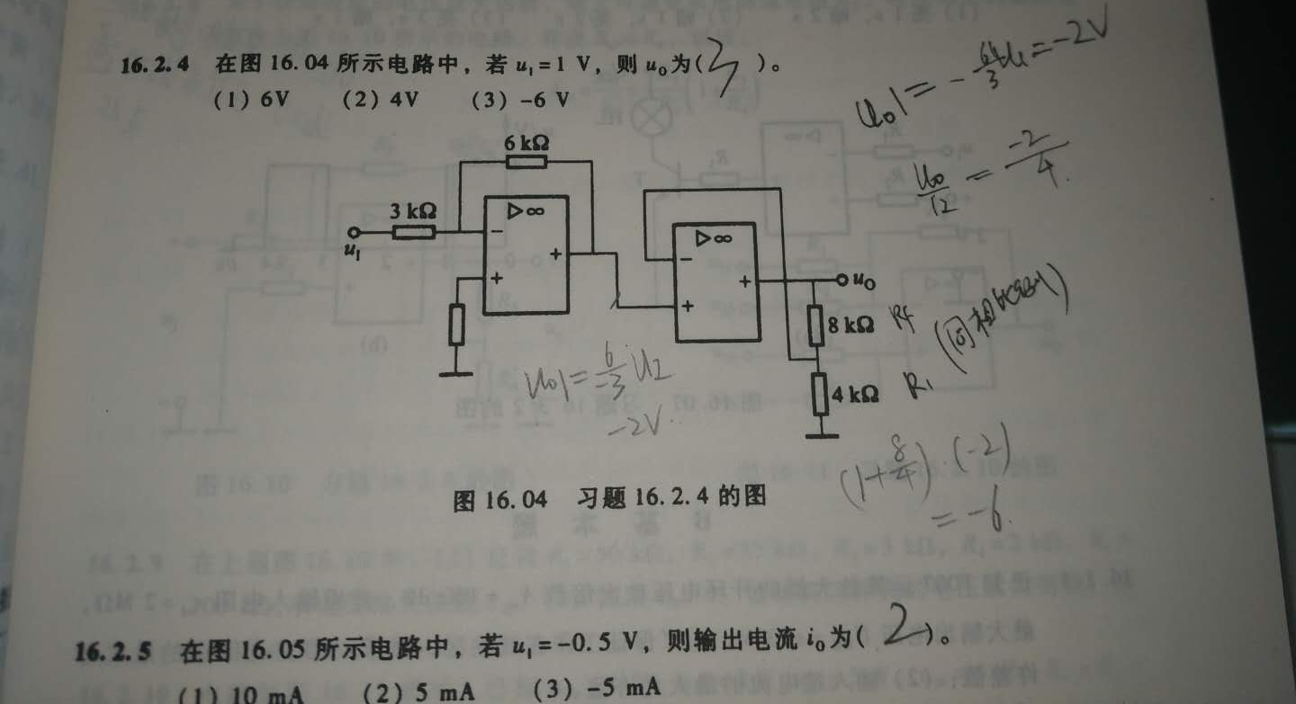
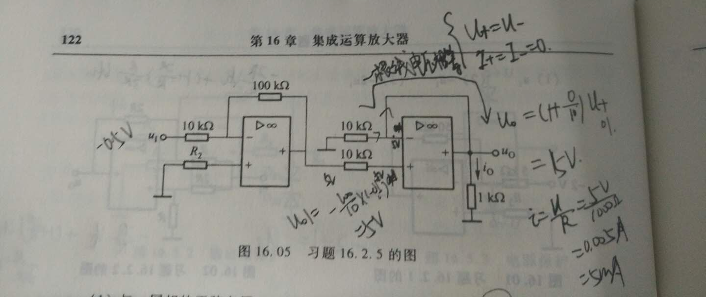

Slide 15
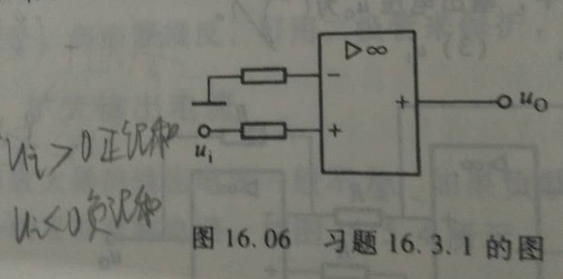
u_{i}为正弦波，则u0为（3）
1.余u_{i}同相的正弦电压
2.与u_{i}反相的正弦电压
3.矩形波电压

Slide 16
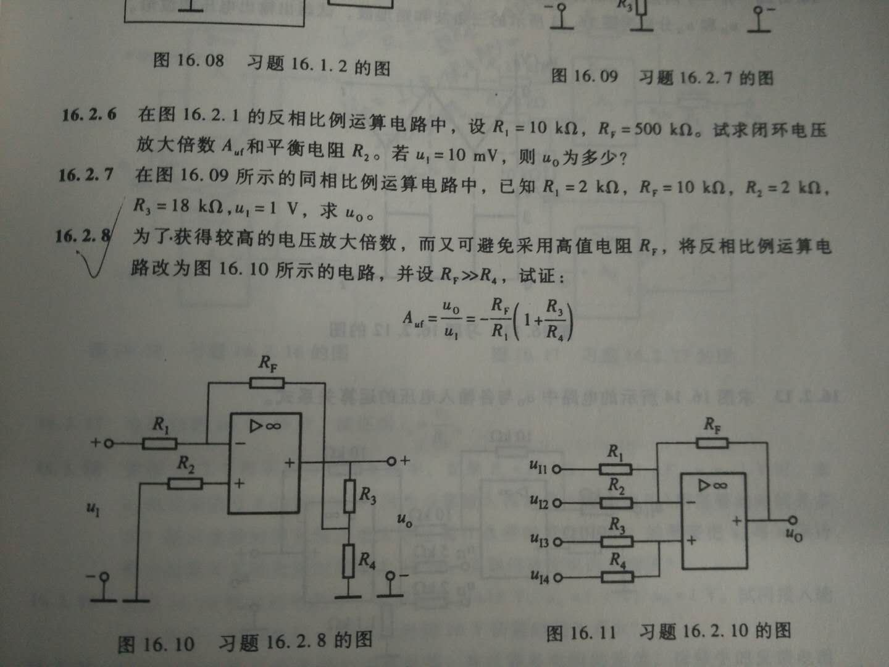
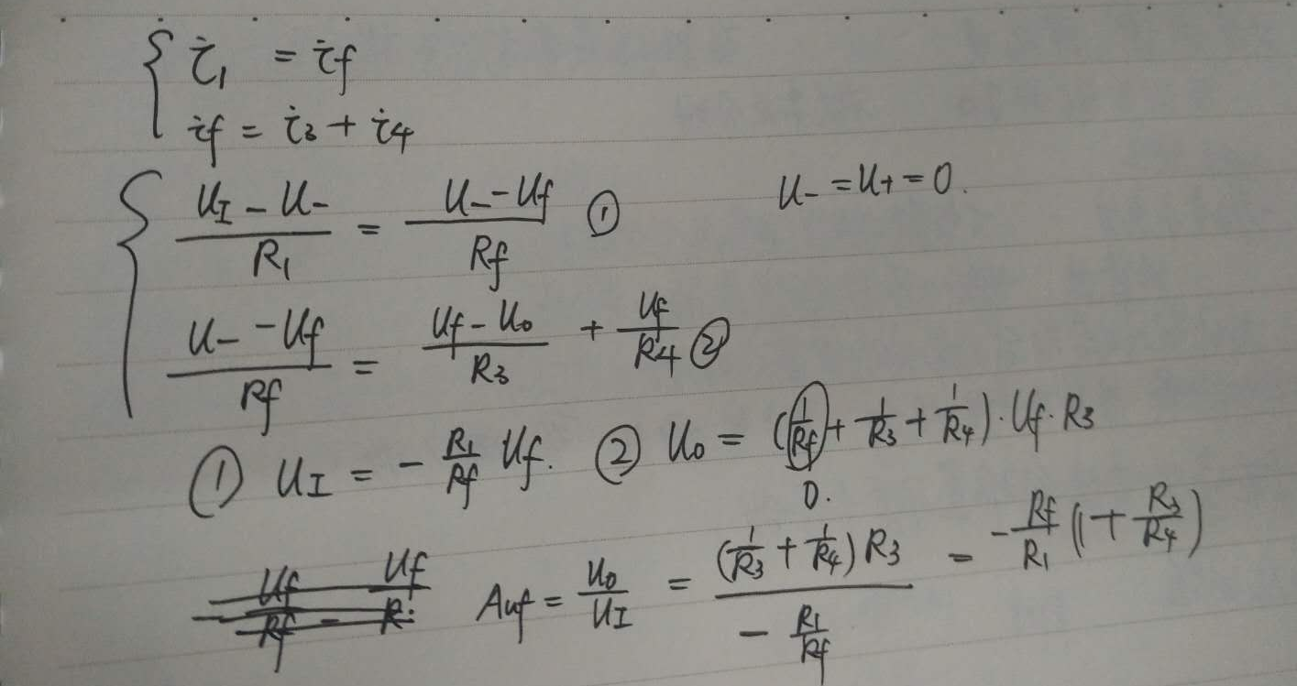
i_{f}
i₁
i₃
i₄

Slide 17
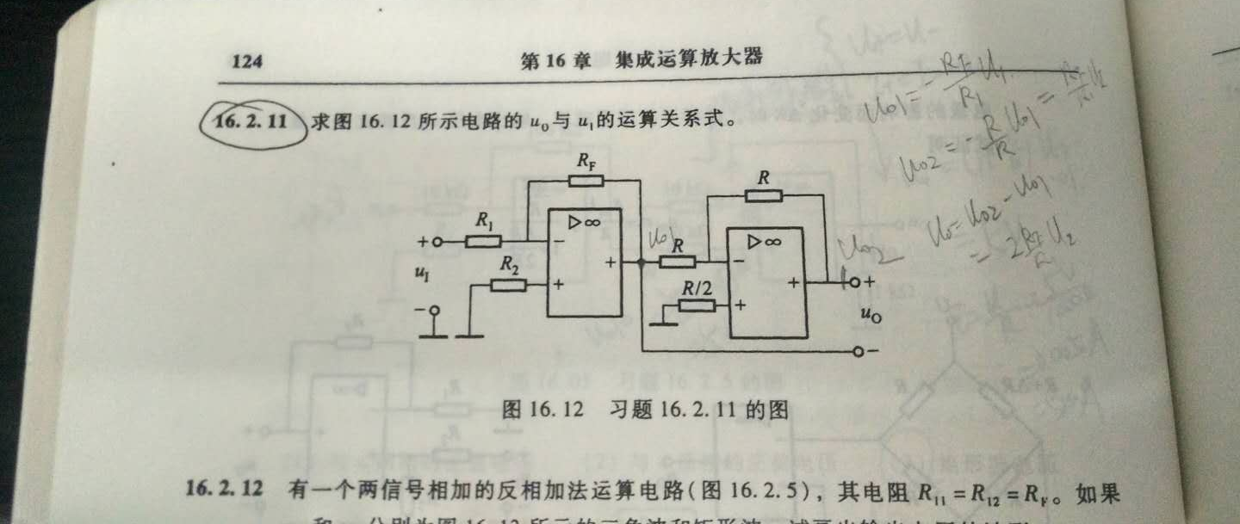

Slide 18
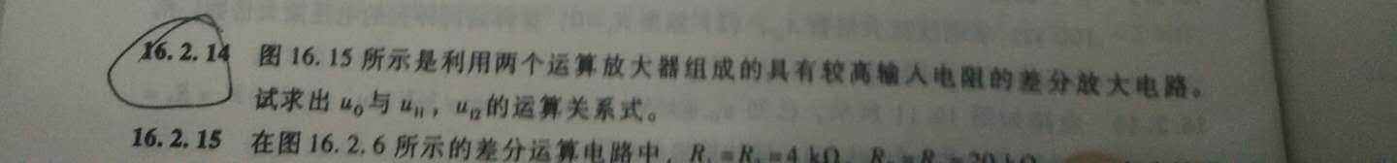
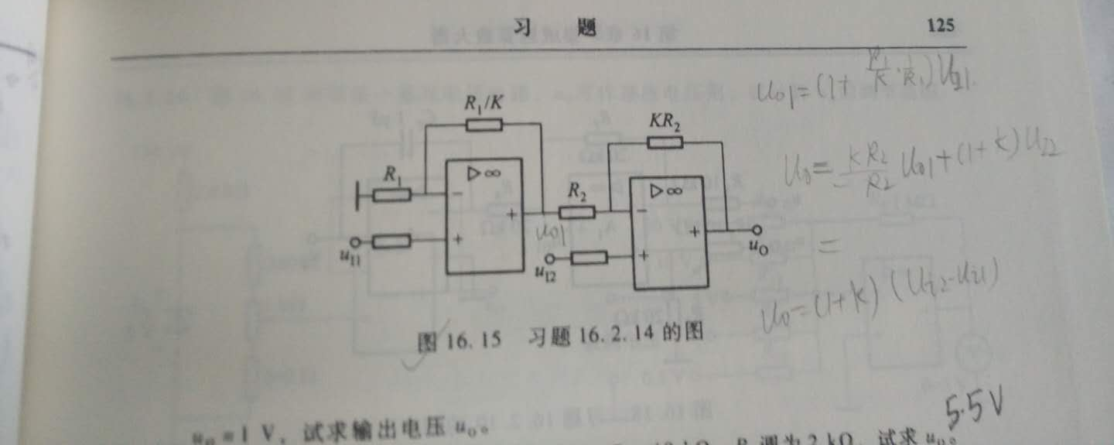

Slide 19
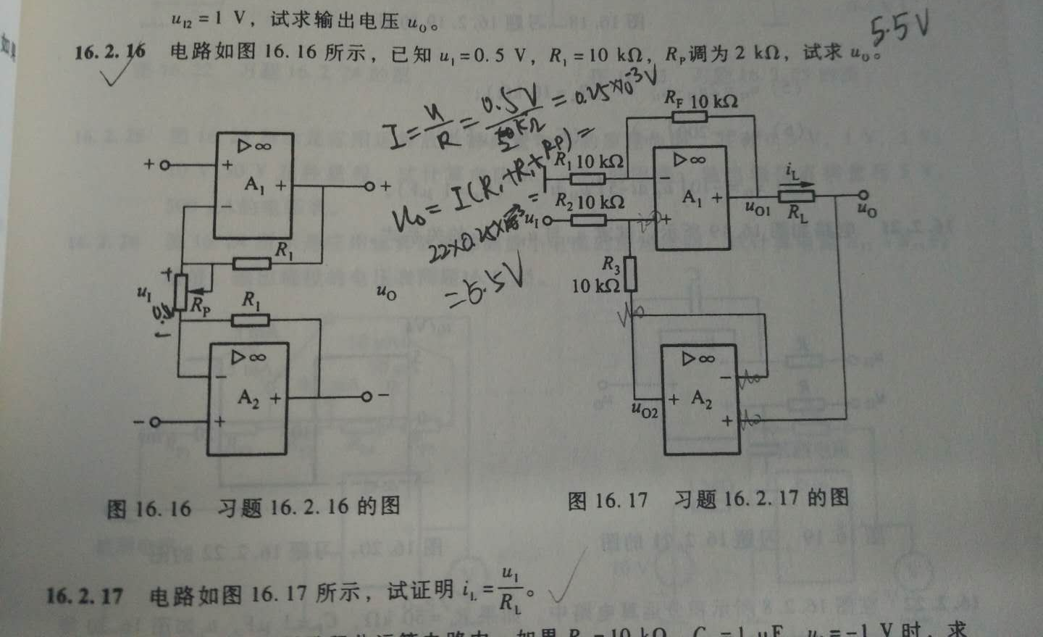
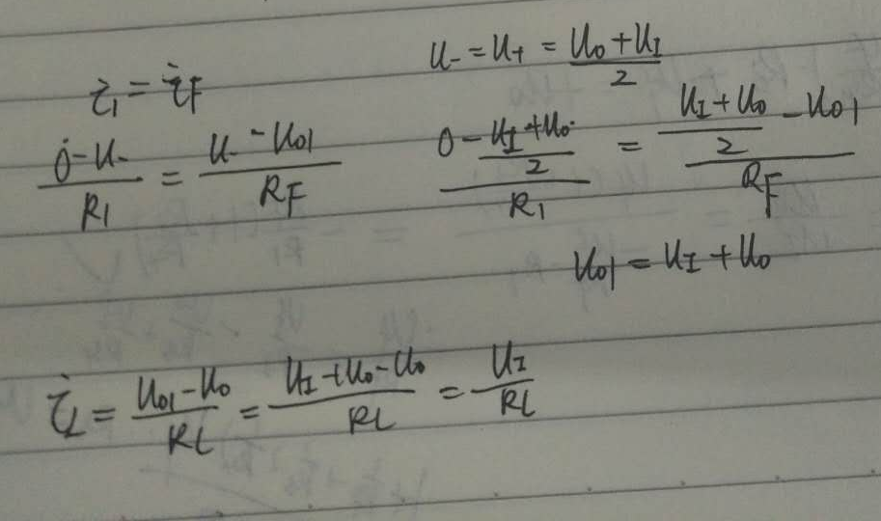
u₊ ≈ u₋

